Slide 1
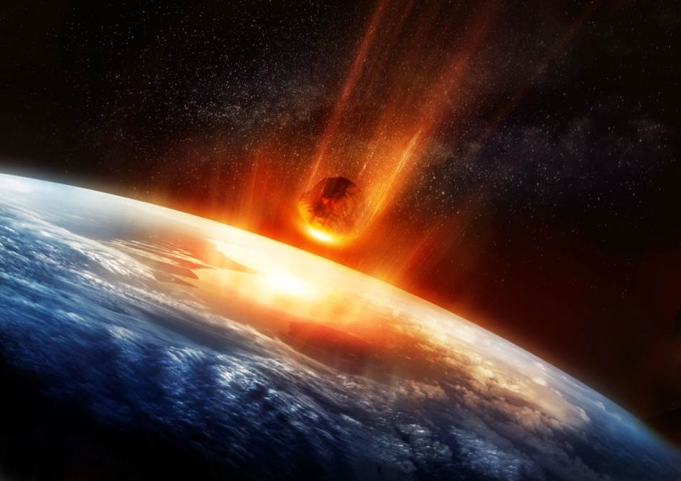

Ana Savic 4/4

Slide 2
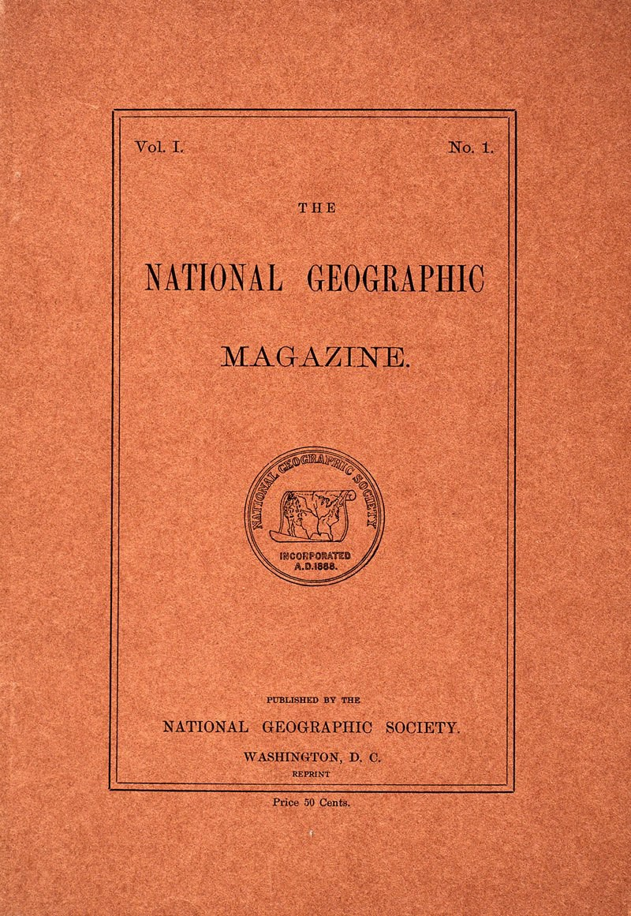
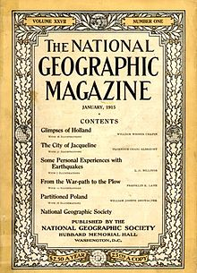
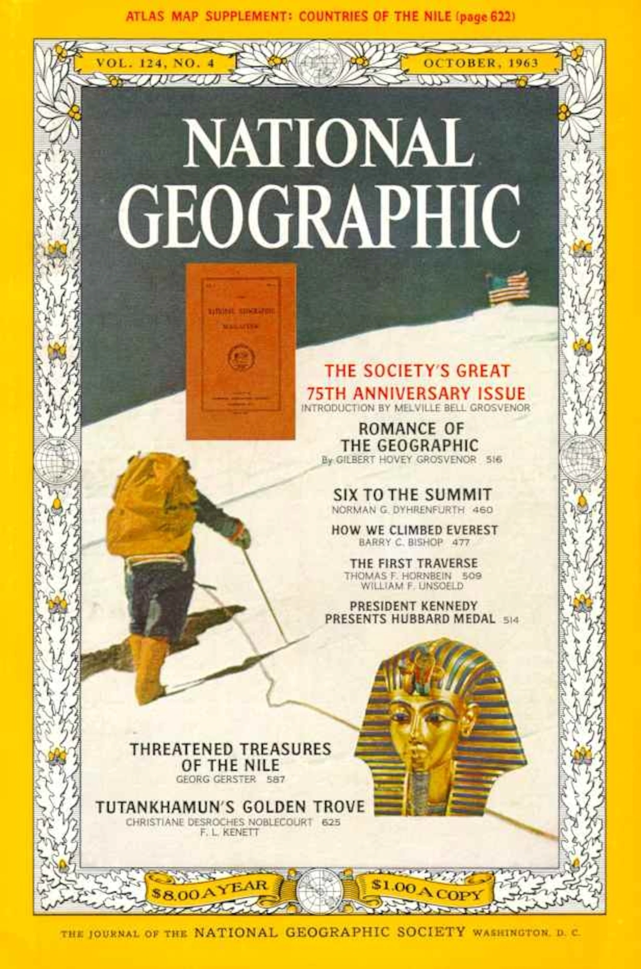
O nacionalnoj geografiji
Udruženje Nacionalne geografije je osnovano u Vašingtonu, D.C. 27. januara, 1888, od strane 33 naučnika i istraživača koji su se interesovali za:"Uvećanje geografskog znanja, promotiranje očuvanja svetskih kulturnih, istorijskih i prirodnih izvora”, oni su smislili uspešnu marketinšku kampanju o članstvu u Udruženju i prvu veliku upotrebu fotografija koje su bukvalno pričale priče u magazinu.
Prvi izdanje 1888.
Izdanje 1.1915
Izdanje 10.1963

Slide 3



Raznovrsnost i evolucija nacionalne geografije kroz godine
Kroz godine magazin Nacionalne geografije se dosta promenio, prvo izdanje nije imalo cak ni jednu sliku sto je danas tesko zamisliti sa obzirom da su po upadljivim slikama prepoznatljivi I poznati.
Razvojom medija I tehnologije Nacionalna geografija je se ubrzo prebacila na drugi format ali idalje zadrzavajuci cuveni magazin. National Geographic HD (prvobitno National Geographic Channel ili Nat Geo TV) je formirana 2001. godine, u emisijama se pricalo o istim temama kao I u magazinu, o svetu koji nas okruzuje. Vazno jr pomrnuti I zvanicni sajt na kom se svaki dan mogu naci nove price.
Nat Geo WILD, osnovan 2010, se za razliku od Nat Geo TV bavi se I prikazuje samo zivotinje dok je Nat Geo Mundo prilagodjen spancima u americi I emituje se samo na spanskom.
Danas se magazin Nacionalne geografije prodaje u vise od 20 zemalja na 20 razlicitih jezika, I predstavlja jedan od najpopularnijih I najpoznatijih magazina na svetu.

Slide 4
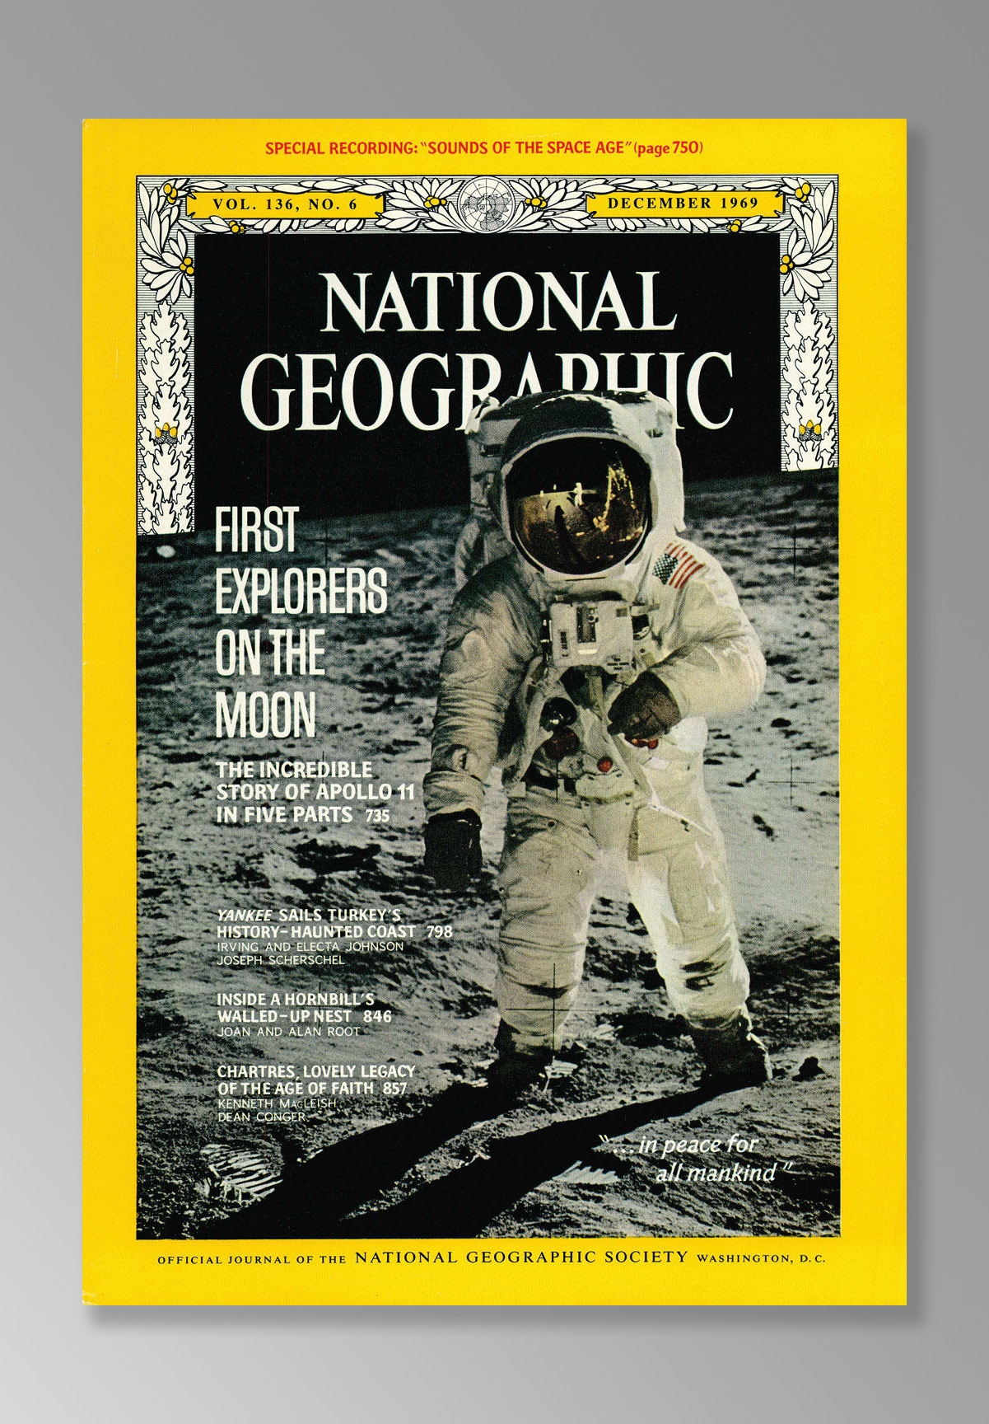
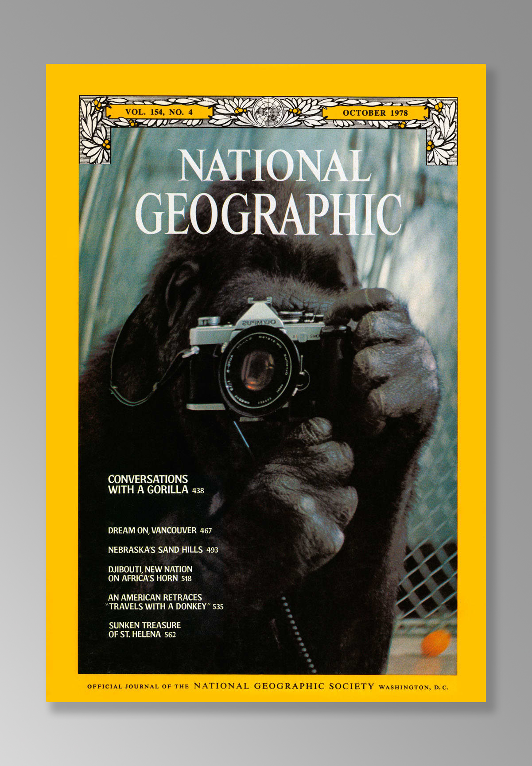
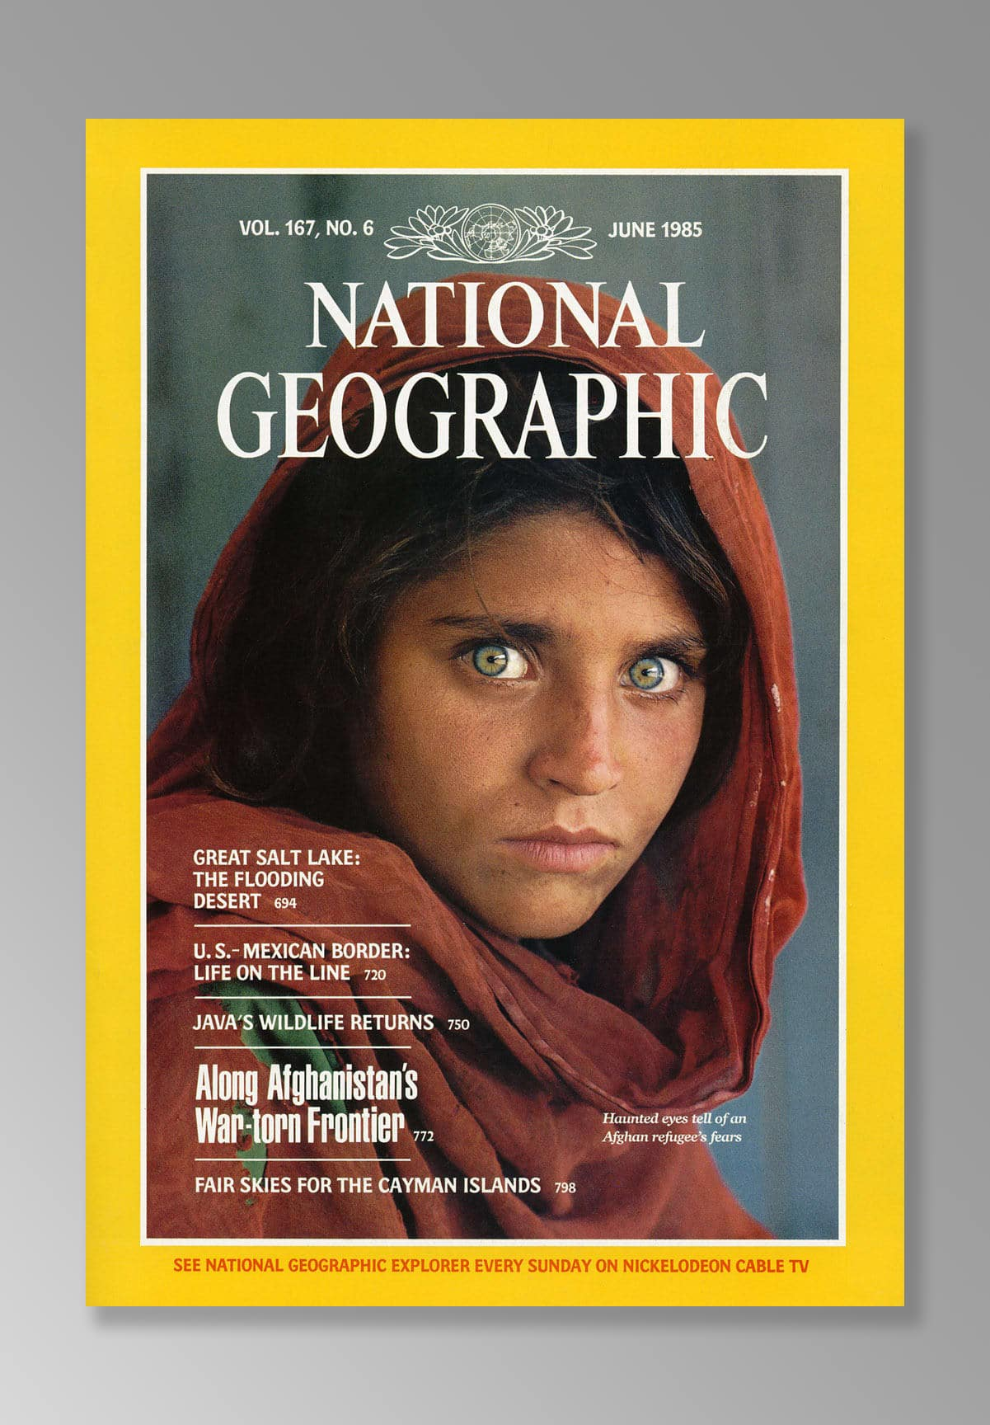
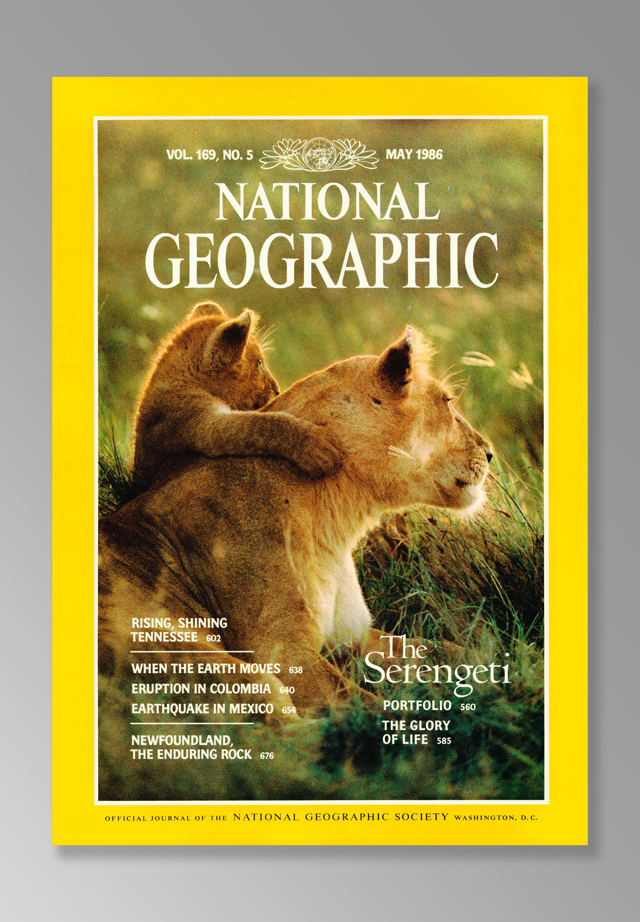
Slava
Nacionalna geografija je definitivno stekla slavu svojim fotografijama koje obicnom coveku priblizava prirodu. Naslovne strane su kroz godine uspele da zadive citaoce I isto tako steknu nove fanove. Od ranih dana imala je atraktivne fotografije koje su uspele da impresioniraju publiku a ono sto ih cini toliko posebnim jeste sam proces dobijanja fotografije koji zahteva trud, strpljenje I pre svega mogunost fotografa da uhvati momenat.

Slide 5

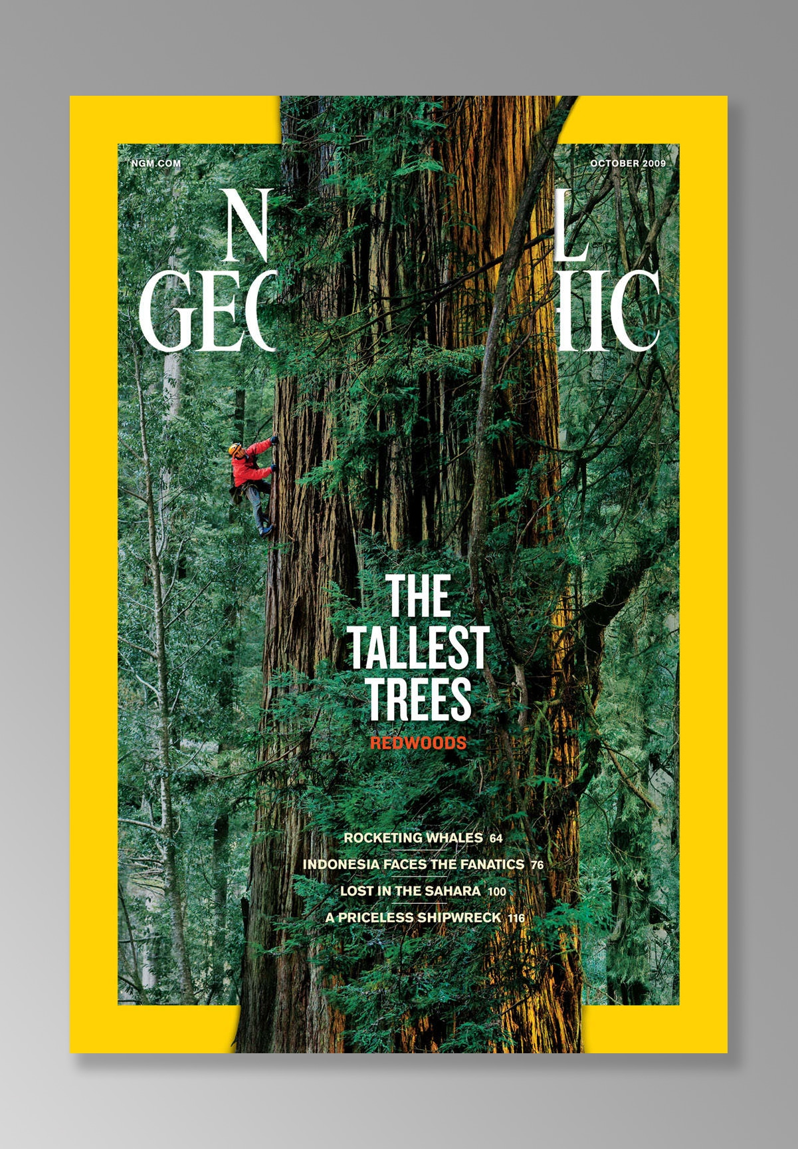

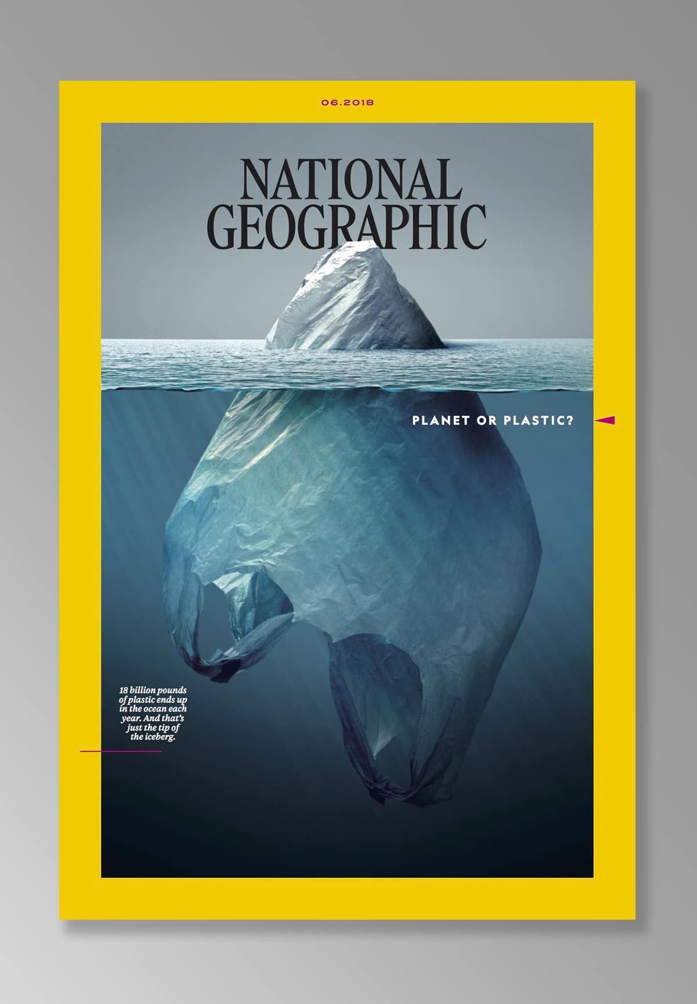
Slava magazina se ne smanjuje niti izgleda kao da ce skoro poasti. Procenjuje se da trenutno postoji 6 miliona kopija ovog cuvenog magazina koji kroz sve ove godine uspeva da podigne svesnost ljudi o aktivnim problemima na planeti.

Slide 6
izvori
https://www.wikiwand.com/sh/National_Geographic_Society
https://nationalgeographic.com
https://nightslides.com/travel/looking-back-at-the-most-iconic-nat-geo-covers
https://nationalgeographic.rs/foto
https://en.wikipedia.org/wiki/National_Geographic
https://www.history.com/this-day-in-history/national-geographic-society-founded#:~:text=National%20Geographic%20quickly%20became%20known,the%20North%20and%20South%20Poles.
https://www.nationalgeographic.com/maps

